Slide 1
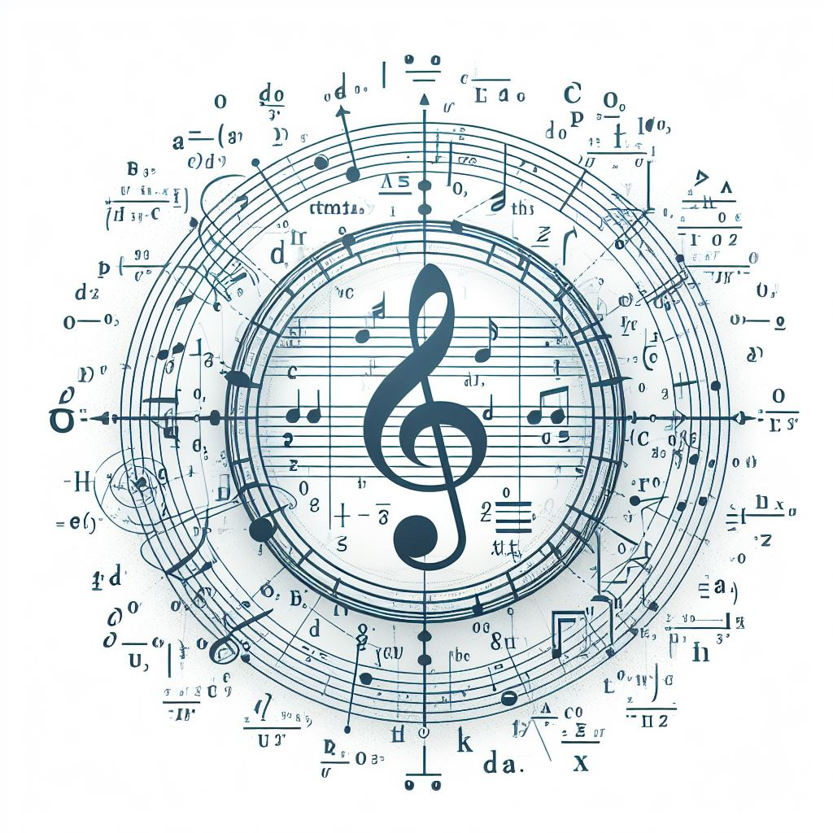

Chaos-ic: tune the chaos, create the symphony!
Jorge Arbesú Nieto
David Calleja Merino
Sandra Domínguez Gómez
Sofía Mesón Pérez
Juan Olalla Pombo
AM1
1º MUSE
Curso 2023/24

Slide 2

INDEX
0
Introduction
GUI
Algorithm
MIDI file
Examples
Conclusions
Notes:
La extensión .get permite llamar a cada valor almacenado en los diccionarios.

Slide 3
INTRODUCTION
1
Automatic-generated music:
Literature, algorithms, …
Fractals
Academic interest: a different way of studying the behaviour of the chaotic dynamic systems

Slide 4
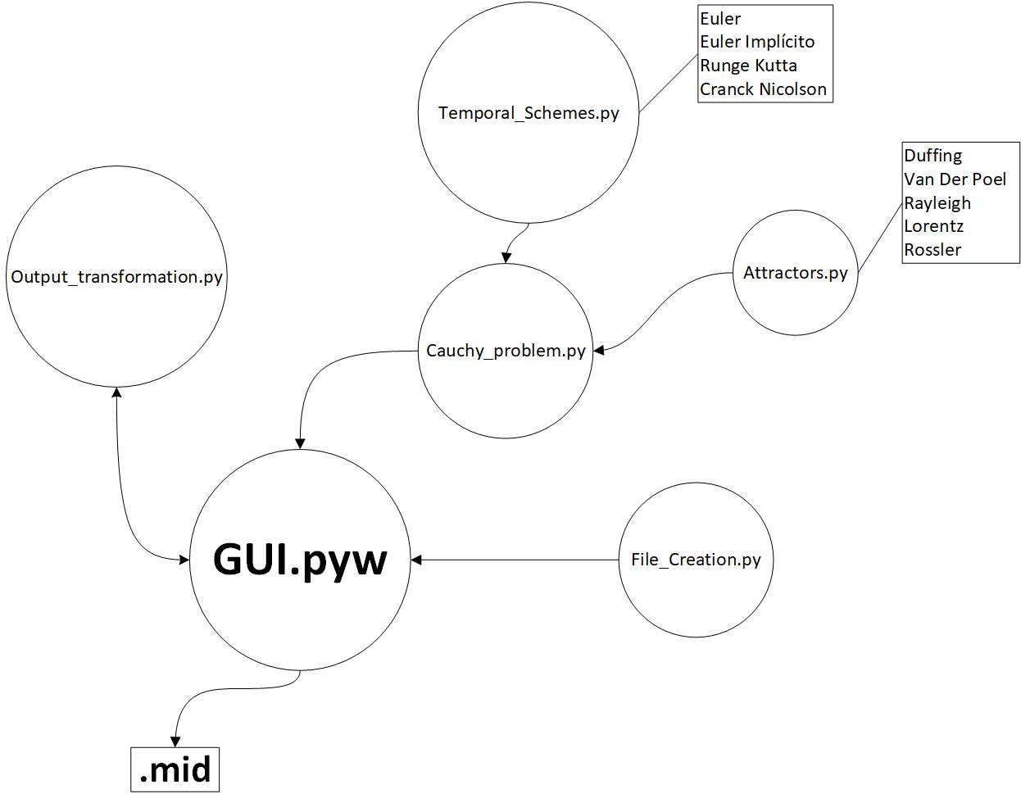
INTRODUCTION
1

Slide 5
GUI (I)
2
Library to develop GUI: Thinker
Objetives:
Define variables to be stored.
Create labels for each block.
Use a combobox to choose options.
Define parameters to be choosen.
Define to ”enter” data.
Create dictionaries“float to store variables.
Use variable “self.__” to assign variables.
tk.Label
Tk.Combobox
tk.Entry
Code Secuence:
def __init__
def actualizar_frase
Def ejecutar
Notes:
La extensión .get permite llamar a cada valor almacenado en los diccionarios.
Para el desarrollo de la GUI, se ha empleado la biblioteca Thinker que permite generar bucles infinitos donde la información es editable cada vez que usuario modifica las variables.
Los objetivos de las variables son_
- Definir variables que permitan y puedan ser almacenadas.
- Mostar apariencia física para que pueda el usuario leerlas e interpretarlas.
- Puesto que existen datos que son “a gusto de consumidor”, se emplea un combobox para que el usuario introduzaca valores de tipo float
-Crear diccionarios para almacenar las vatiables que se necesitan para generar la música. Para ello se emplea el comando ENTRY
- La variable self permite asignar de manera correcta a cada diccionario la variable introducida

Slide 6
GUI: Function Tree
2
Def __init__
Attribution of variables
Variable dictionaries
Def actualizar frase
Display of models
Generation of Labels
Generate Melody
Introduce parameters
Numerical parameter breakdown
Def ejecutar
Self.___.get
store variables
Mathematical model
F Cauchy
Estructura cromática
Array V
Instrumento
Float data
Save file
class InterfazMateMusica(tk.Tk)
Notes:
Todo parte de una class: Las clases son un mecanismo para modelar y organizar la lógica de un programa que permite reutilizar el código, es decir, empaquetar datos y hacerle que sea mas funcional. En este caso, la reutilización se consigue con un bucle infinito que permite ir cambiando las variables constantemente según desee el usuario.
La función __init__ crea objetos vacíos.
Luego explicar el orden del código

Slide 7
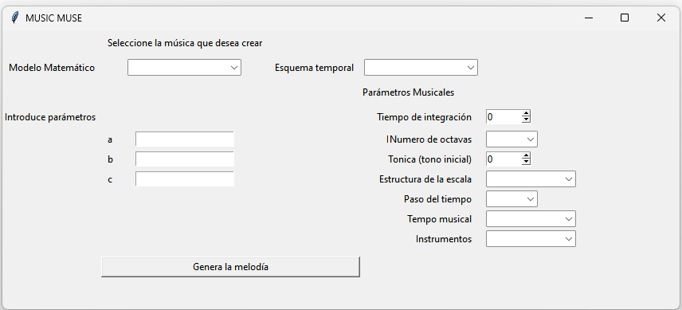
GUI: Aspect (I)
2
Combobox
-Cromática
- Mayor
- Menor natural
- Menor armónica
- Menor
- Rossler
- Rayleigh
- Lorentz
- Van Der Poel
- Duffing
- Piano
- Guitarra eléctrica
- Ocarina
- Euler
- Euler Inverso
- Runge Kutta 4
- Crank Nicolson
-Rápido
-Suave
-Lento

Slide 8
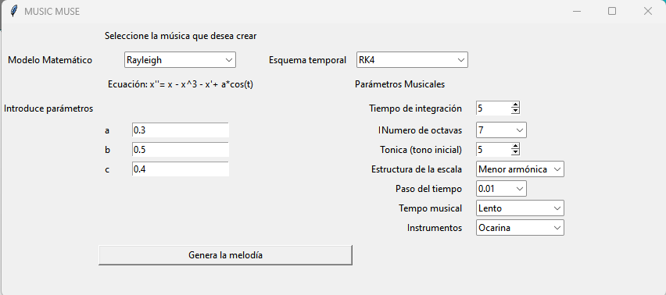
GUI: User Interface Appearance (I)
2
Grafical User Interface (GUI)
Information about the model
[1,60]
[1,7]
[0.1, 0.01, 0.001]

Slide 9
ALGORITHM
3
Main idea:
Mathematical Method Solution
Transformation
Musical values
X = ()
Y = ()
Z = ()
Frequency
Rhythm
Dynamic

Slide 10
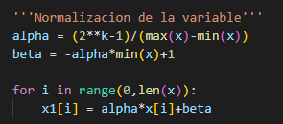
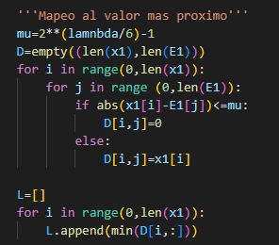
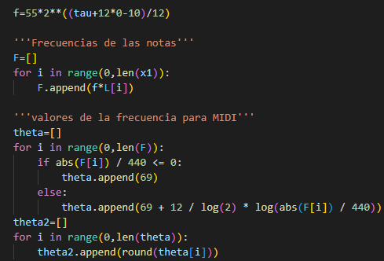
ALGORITHM: Frequency
3
Normalization
VMP
Transformation into MIDI values

Slide 11
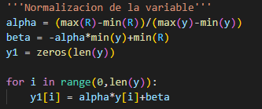
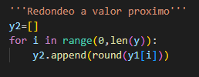
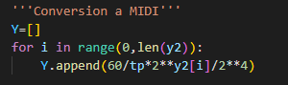
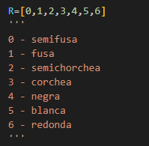
ALGORITHM: Rhythm
Normalization
Round
Transformation into MIDI values

Slide 12
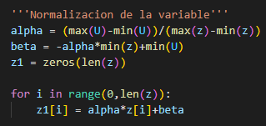
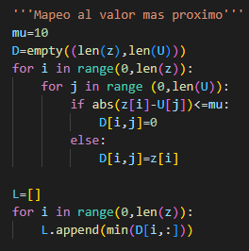
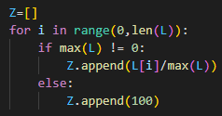
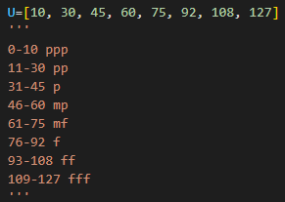
ALGORITHM: Dynamic
Normalization
VMP
Transformation into MIDI values

Slide 13
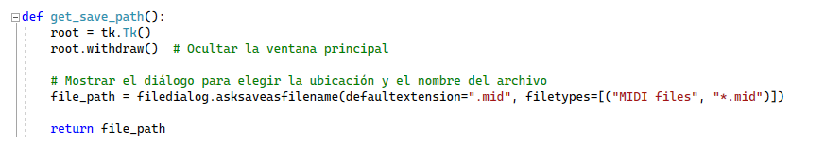
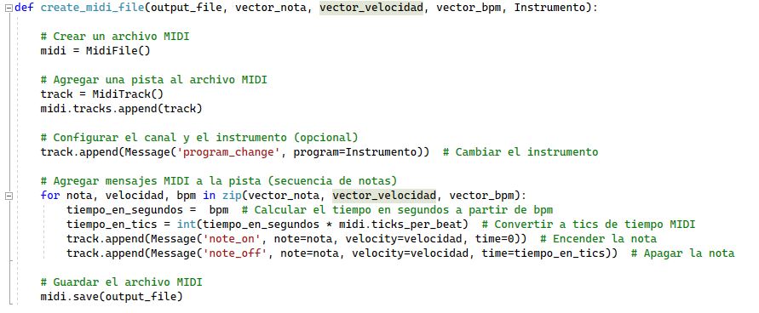
MIDI FILE
4
get_save_path
From tkinter: Creates a file dialog for choosing the location and name of the MIDI file
Called from GUI
def ejecutar(self)
Output file: the path where the MIDI file will be saved
X : Frequencies - notes [0..127]
Y: Note Duration-rhythm (seg or beats->BPM)
Z: Speed / intensity and musical dynamic [0..127]
Instrument: MIDI code
create_midi_file
From mido:
Creates a Midifile
Adds a track to the file
Configures the instrument
Add the notes with its duration and speed to the track based on input vectors (X, Y, Z)

Slide 14
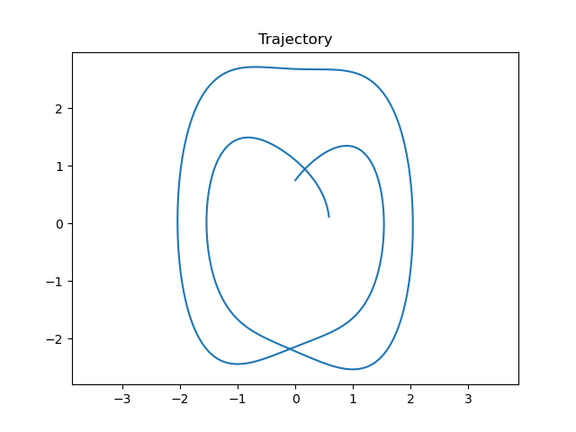

EXAMPLES: Duffing
5
Integrated with Euler method
Initial Conditions: (0, 0.75)
K parameter: 0.05

Slide 15
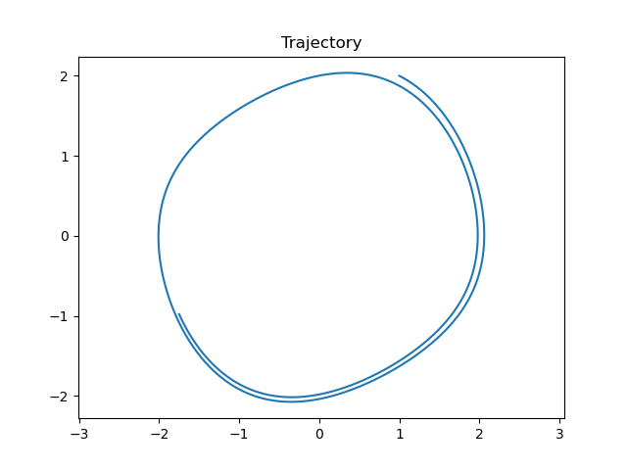
EXAMPLES: Van der Pol
5
Integrated with Inverse Euler method
Initial Conditions: (1, 2)
μ Parameter = 0.2

Slide 16
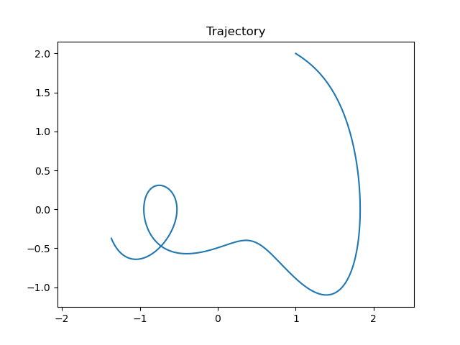
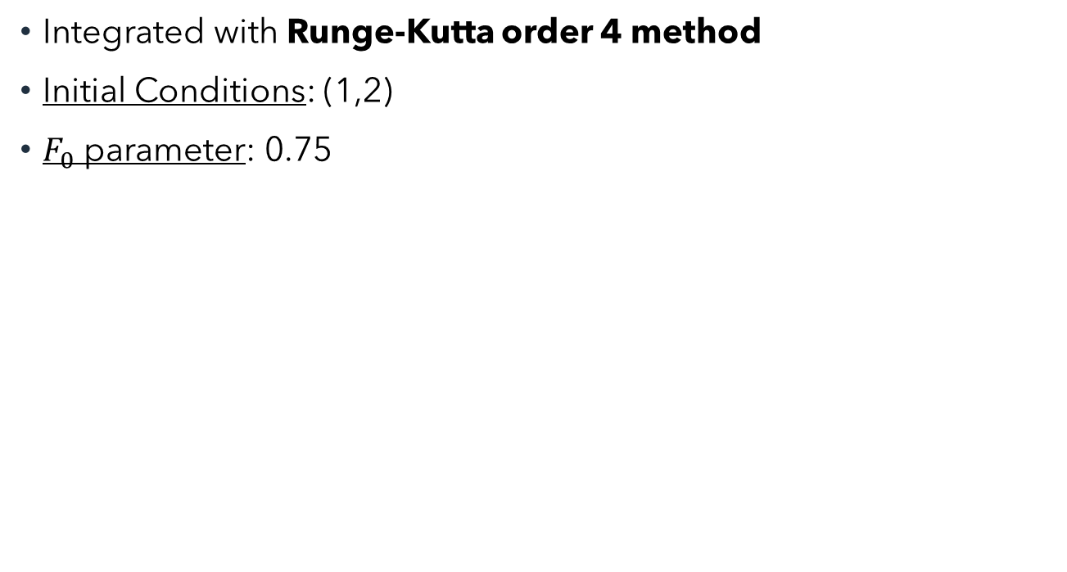
EXAMPLES: Rayleigh
5
Integrated with Runge-Kutta order 4 method
Initial Conditions: (1,2)
$F_{0}$ parameter: 0.75

Slide 17
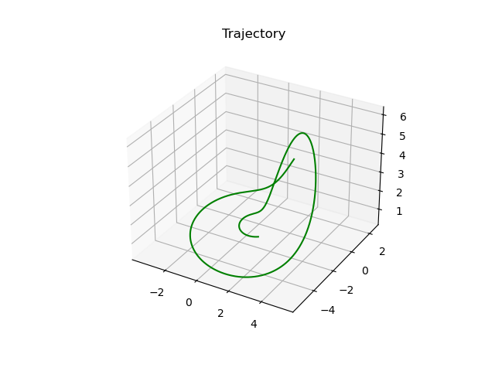
EXAMPLES: Rossler
5
Integrated with Crank-Nicolson method
Initial Conditions: (1,2,3)
Parameters:
A = 0.398
B = 2
C = 4

Slide 18
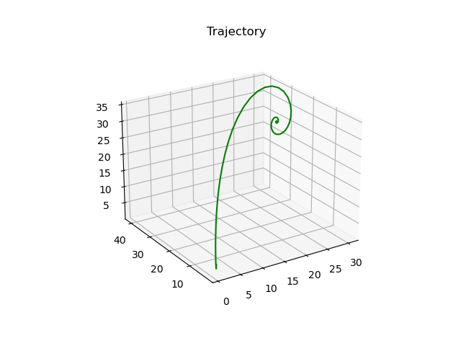
EXAMPLES: Lorentz
5
Integrated with Crank-Nicolson method
Initial Conditions: (1,2)
Parameters:
R = 28
B = 8/3
C = 10

Slide 19
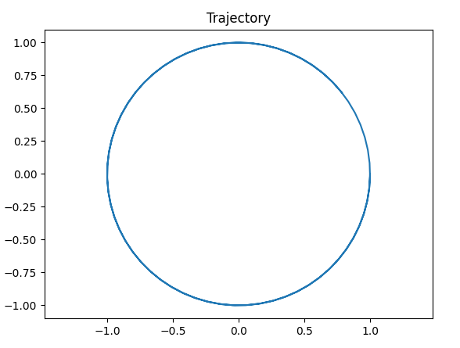

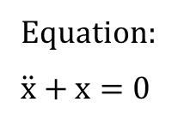
EXAMPLES: Harmonic Oscillator
5
Integrated with Runge-Kutta order 4 method
Initial Conditions: (1,0)
Parameters: n/a
Equation:
$\ddot{x}+x=0$

Slide 20
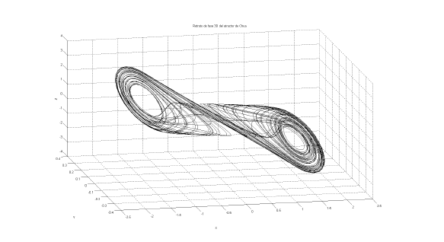
CONCLUSIONS
6
The results match the concepts studied in the course’s classes.
Future work:
Modify the MIDI module (more than 1 instrument in the same MIDI file)
Implement AI to add drum and bass (https://magenta.tensorflow.org/drumbot)
Add other dynamic systems to study their evolution (e.g.: Chua model)

Slide 21
ANY QUESTIONS?

